Slide 1
Matkalla tulevaisuuteen?
Infoisku 12 / Syksy 2023
Notes:
MUISTIINPANO:
Jos haluat muuttaa tämän dian kuvaa, valitse kuva ja poista se. Napsauta sitten paikkamerkissä olevaa kuvan kuvaketta, niin pääset lisäämään oman kuvasi.

Slide 2
Dan Brown
”Eräs Langdonin kollegoista Harvardissa – vakavamielinen fysiikan professori – kyllästyi Maailmankaikkeuden alkuperä –seminaariinsa osallistuviin filosofian opiskelijoihin niin paljon, että hän viimein liimasi luentosalinsa oveen lapun.
Minun luentosalissani T > 0.
kaikki kysymykset siitä, missä T = 0, on osoitettava uskontotieteelliselle tiedekunnalle.”
Dan Brown 2017

Slide 3
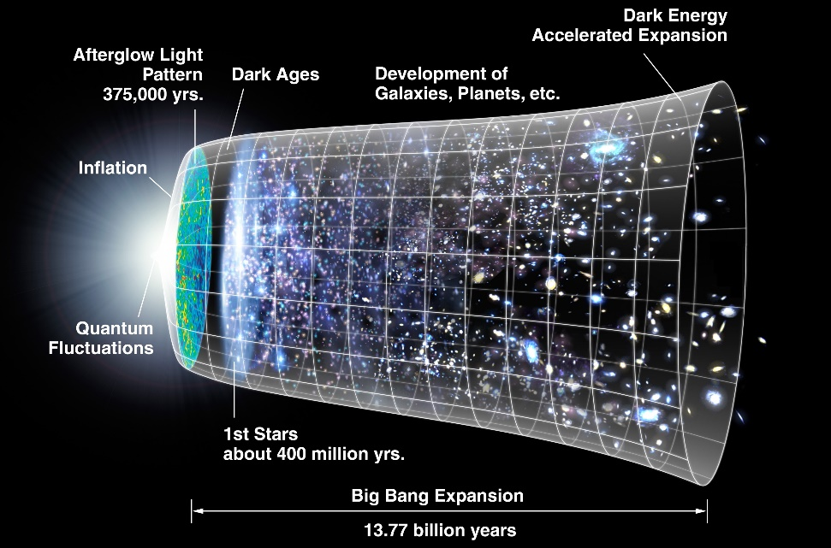
MUTTA…
Neljä vaihtoehtoa, miten maailmankaikkeus syntyi
Ponnahdus edellisestä kaikkeudesta
Ei aikaa ennen alkuräjähdystä
Multiversumista pulpahtanut
Kaksisuuntainen aika
(Tähdet ja avaruus 6/2019.)

Slide 4
Kopernikuskompleksi
Aurinkokeskisen kopernikaanisen mallin seuraus oli se, että maailmankaikkeuden tuli näyttää suunnilleen samalta mistä tahansa tarkasteltuna.
kosmologinen periaate: maailmankaikkeus oli homogeeninen.
1950-luvun alku: fyysikko Hermann Bondi: kopernikaaninen kosmologinen periaate
Vrt. pysyvän tilan teoria.

Slide 5
Kopernikuskompleksi
australialaisen fyysikon Brandon Carterin kuuluisa esitelmä vuonna 1973:
antrooppinen periaate - antrooppinen tarkoittaa sitä, että asia liittyy ihmisen olemassaoloon.
Kari Enqvist:
Jotta maailmankaikkeuden ominaisuuksia voidaan havaita, niiden täytyy olla sellaisia, että havaitsijoiden olemassaolo on mahdollista.

Slide 6
Kopernikuskompleksi
Carter:
”Kopernikuksen pätevä opetus meille oli se, ettemme voi olettaa perusteettomasti olevamme erityisasemassa maailmankaikkeuden keskellä. Valitettavasti ihmisillä on ollut voimakas taipumus (eikä aina tiedostamaton) yleistää tämä ajatus hyvin kyseenalaiseksi opinkappaleeksi, jonka mukaan asemamme ei voi olla missään mielessä erityinen.”

Slide 7
Kopernikuskompleksi
Hän halusi korostaa ettemme voi, eikä meidän pitäisikään, jättää huomiotta kaikkia niitä ilmiöitä, joiden on oltava juuri tietynlaisia, jotta elämää voi olla olemassa - eli jotta me voimme olla olemassa.
Antrooppisesta periaatteesta on kirjoitettu hyvin paljon.
Joillekin fyysikoille ja monille filosofeille se on ollut todellinen kultakaivos.

Slide 8
Kopernikuskompleksi
Nykyisin antrooppiset ajatuskulut tuppaavat esiintymään pääasiassa keskusteluissa, joissa käsitellään maailmankaikeuden hienosäätöä.
Hienosäädöllä tarkoitetaan seuraavaa:
jos tutkimme tarkasti maailmankaikkeuden erilaisia ominaisuuksia, jotka sisältyvät luonnonvakioihin (kuten gravitaation voimakkuuden suhdetta muihin perusvoimiin tai aineen ja energian määrällistä suhdetta maailmankaikkeudessa) voimme havaita, että muuttamalla niitä edes vähän, elämää ei ehkä olisi koskaan syntynyt.

Slide 9
Kopernikuskompleksi
Bernard Carr ja Martin Rees selvittelivät tätä vuonna 1979.
Vuonna 1999 Rees esitti kuusi lukuarvoa, jotka eivät voi vaihdella kovinkaan paljon, jotta maailmankaikkeutemme olisi nykyisen kaltainen ja voisi helliä tuntemamme kaltaista elämää.

Slide 10
Kopernikuskompleksi
Luvut ovat seuraavat:
gravitaation ja sähkömagneettisen voiman välinen suhde
sellaisen aineen suhteellinen osuus, joka on muuttunut energiaksi vedyn fuusioituessa heliumiksi
tavallisen aineen kokonaistiheys maailmankaikkeudessa
tyhjiön kvanttivärähtelyiden energiatiheys (joka saattaa olla maailmankaikkeuden laajenemista kiihdyttävä pimeää energiaa)
varhaisessa maailmankaikkeudessa tapahtuneiden pienenpienten epätasaisuuksien koko (epätasaisuudet kasvoivat rakenteiksi kuten galaksit ja galaksiryhmät)
maailmankaikkeutemme avaruudellisten ulottuvuuksien todellinen lukumäärä

Slide 11
Kopernikuskompleksi
Homman juju on se, että Kopernikuksen ansiosta olemme kehittäneet itsellemme jonkinasteisen kompleksin.
Hänen ajatuksensa kuvaavat aurinkokuntaamme hyvin selvästi ja tarkasti, ja hän auttoi meitä vapautumaan syvästä ja karmaisevasta kapeakatseisuudesta.
Päällisin puolin kopernikaaninen periaate näyttää sanovan, ettemme voi olla yksin maailmankaikkeudessa:
Emme ole minkään keskellä emmekä erityisiä.
Olosuhteidemme pitäisi edustaa keskiverto-olosuhteita missä tahansa paikassa maailmankaikkeuden historian tässä vaiheessa.

Slide 12
Paul Davies (2007, 271-278)
Vastausvaihtoehtoja olemassaolon perimmäisiin kysymyksiin:
Absurdi maailmankaikkeus
Yksikäsitteinen maailmankaikkeus
Multiversumi
Älykäs suunnittelu
Elämän periaate
Itsensä selittävä maailmankaikkeus
Keinotekoinen maailmankaikkeus
Ei mikään edellisistä

Slide 13
VIISI MAAILMANLOPPUA
Viisi maailmanlopun näkymää (Salonen 2021):
Supertulivuoret
Asteroidit ja komeetat
Muut kosmiset uhat
Jääkaudet ja ilmastonmuutos
Teknologiset uhat

Slide 14
kirjallisuutta
Davies Paul, Kultakutrin arvoitus. Miksi maailmankaikkeus on juuri sopiva elämälle?, Ursa Helsinki 2007.
Enqvist, Kari: ”Taivaalliset todisteet”, Kanava 2/2003. Internet-osoitteessa http://www.helsinki.fi/~enqvist/artikkeli.dir/kanava_03.htm
Salonen J Sakari, Viisi maailmanloppua, Gaudeamus 2021.
Scharf, Caleb, Kopernikuskompleksi, Ursa, Helsinki 2015.
Tenkanen, Tommi, Matka mustaan aukkkoon. Alkuräjähdyksestä kaiken teoriaan, Ursa, Helsinki 2021.
Lue myös:
Brown, Dan, Alku, WSOY, Helsinki 2017
Santos, José Rodrigues dos, Einstein-koodi, Minerva, Helsinki 2013.

